Slide 1

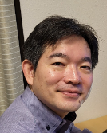
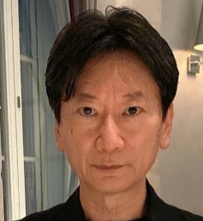
日程：2024年8月24日（土）
14:30～16:20(14:00開場)
会場 ：沖縄県立博物館・美術館
2F 講堂
住所：沖縄県那覇市おもろまち3丁目1番1号
開催形式： 現地会場のみ
参加費：無料（定員200名）
＊事前申し込み＆当日先着順
テーマ：「不眠症」と「認知症」
【講演1】14:30～15:15（講演40分＋質疑5分）
座長：琉球大学病院 病院長／認知症疾患医療センター センター長 大屋 祐輔 先生
「睡眠と認知症の関係～脳機能を修復する眠りのしくみ～」
講師
プロフィール
普天間 国博 先生
琉球大学大学大学院医学研究科 精神病態医学講座 講師／認知症疾患医療センター
1975年沖縄県生まれ。精神科医。睡眠専門医。医学博士。
2008年、琉球大学医学部卒業後、東京医科大学病院で睡眠医療を中心に従事。
2021年より琉球大学病院で認知症疾患医療センター外来、睡眠専門外来、を担当。
【休憩・ブレパサイズ（脳の活性化体操）】15:15～15:35
【講演2】15:35～16:20（講演40分＋質疑5分）
座長：琉球大学大学院医学研究科 精神病態医学講座 准教授 高江洲 義和 先生
「眠る門には福来たる～ほぼ正しい睡眠のとり方指南～」
講師
プロフィール
直正 哲司 先生
医療法人三樹会 なおまさクリニック 院長
1985年 東北大学医学部医学科卒
1989年 博愛病院
1995年 玉木病院
1997年 なおまさクリニック ～現在にいたる
日本精神神経学会専門医
＜申し込みについて＞ ご参加希望の方は、事前にFAXもしくはメールにて申込みをお願いします。（〆切 8月19日）
※FAX番号：098-861-0900、メール：y-yasuda@hhc.eisai.co.jp 【事務局：エーザイ（株）沖縄】
タイトル『市民公開講座 参加申し込み』、お名前、人数、 お住まいの市町村名（例：那覇市） 、電話番号を記載の上、申し込みをお願いいたします。なお、参加証の返信はありませんので、直接ご来場ください。
本講演会の内容(話される内容や投影される文字､写真､図､イラストなど)の無断での複製、転載、改変、その他の二次利用はお控えください。
共催：沖縄県認知症疾患医療センター／エーザイ株式会社
後援：沖縄県／那覇市／沖縄県医師会（依頼）／那覇市医師会（依頼）／沖縄県病院薬剤師会／沖縄県社会福祉協議会（依頼）／認知症の人と家族の会沖縄県支部

Slide 2
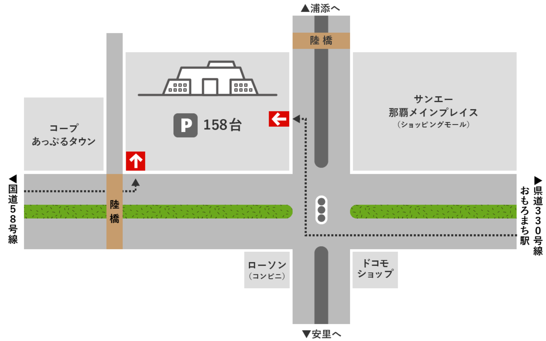

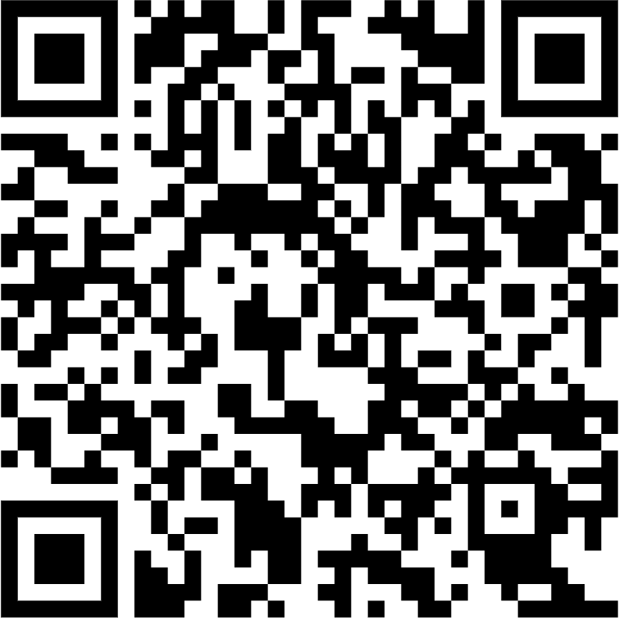

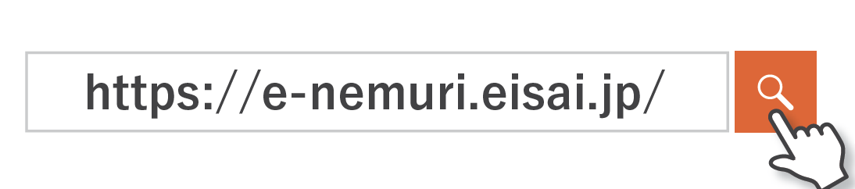
会場名：沖縄県立博物館・美術館 2階 講堂
地図
沖縄県立博物館・美術館
＊駐車場台数に限りがございますので、
ゆいレール、バスもご利用ください。
・ゆいレール おもろまち駅 徒歩約10分
・バス停「県立博物館前」 徒歩約1分
製薬会社エーザイの眠りを知るサイト
不眠症や睡眠障害に関する記事を掲載しています

